Slide 1

Maria Lucia Fattorelli
Oitavo Fórum da Associação Mundial de Economia Política
Florianópolis, 24 de maio de 2013
O superendividamento do Estado Brasileiro

Slide 2
CONJUNTURA GLOBAL
Crise do Setor Financeiro é transformada em
CRISE DA DÍVIDA
Instrumento de endividamento público utilizado como um sistema de desvio de recursos públicos:
“Sistema da Dívida”
Notes:
Suspensão pagamento encargos aos rentistas (Bonos Global 2012 e 2030) desde novembro/2008
Proposta soberana de recompra do restante da dívida por no máximo 30% de seu valor nominal
The Economist (23/04/2009): “Sr. Correa parece ser incorruptível (...) gasto público cresceu 71% em 2008, resultado de investimentos em escolas e hospitais”
ESTA É A PROVA DA VIABILIDADE POLÍTICA DA AUDITORIA DA DÍVIDA
ENQUANTO ISSO, O GOVERNO BRASILEIRO RECOMPRA TÍTULOS DA DÍVIDA EXTERNA A 130% DO VALOR DE FACE, EM MÉDIA

Slide 3
“Sistema da Dívida”
Como opera
Modelo Econômico
Sistema Legal
Sistema Político
Corrupção
Grande Mídia
Dominação financeira e graves consequências sociais
Notes:
Suspensão pagamento encargos aos rentistas (Bonos Global 2012 e 2030) desde novembro/2008
Proposta soberana de recompra do restante da dívida por no máximo 30% de seu valor nominal
The Economist (23/04/2009): “Sr. Correa parece ser incorruptível (...) gasto público cresceu 71% em 2008, resultado de investimentos em escolas e hospitais”
ESTA É A PROVA DA VIABILIDADE POLÍTICA DA AUDITORIA DA DÍVIDA
ENQUANTO ISSO, O GOVERNO BRASILEIRO RECOMPRA TÍTULOS DA DÍVIDA EXTERNA A 130% DO VALOR DE FACE, EM MÉDIA

Slide 4
A estratégia de manutenção do Poder e da Acumulação Capitalista
Lucros crescentes para setor financeiro/empresarial
Financiamento de campanhas eleitorais e corrupção
Extremo poder da mídia ligada ao grande capital
Ilusória distribuição de riqueza disfarça caos social
  Pequenos ganhos para os pobres: Bolsa Família
  Pífios reajustes para trabalhadores
  Acesso a produtos baratos: sensação de melhoria de vida
  Acesso a crédito/financiamentos
Notes:
Suspensão pagamento encargos aos rentistas (Bonos Global 2012 e 2030) desde novembro/2008
Proposta soberana de recompra do restante da dívida por no máximo 30% de seu valor nominal
The Economist (23/04/2009): “Sr. Correa parece ser incorruptível (...) gasto público cresceu 71% em 2008, resultado de investimentos em escolas e hospitais”
ESTA É A PROVA DA VIABILIDADE POLÍTICA DA AUDITORIA DA DÍVIDA
ENQUANTO ISSO, O GOVERNO BRASILEIRO RECOMPRA TÍTULOS DA DÍVIDA EXTERNA A 130% DO VALOR DE FACE, EM MÉDIA

Slide 5
PARADOXO
BRASIL
7ª Economia Mundial
3ª Pior distribuição de renda do mundo
85º no ranking de respeito aos Direitos Humanos - IDH

Slide 6
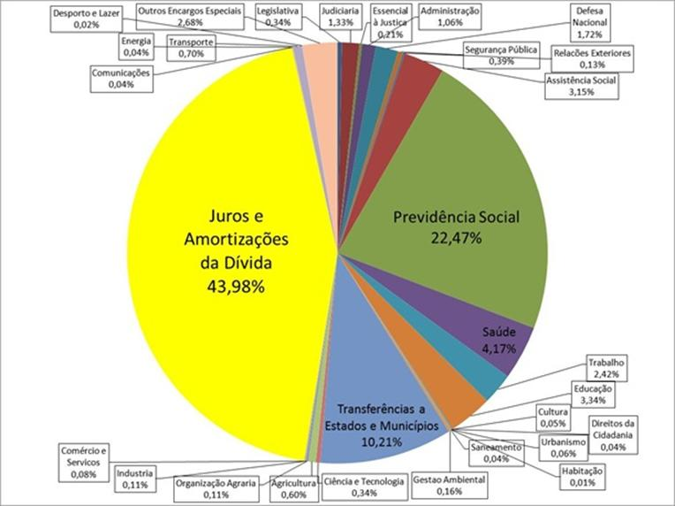
Orçamento Geral da União – Executado em 2012 – Total = R$ 1,712 trilhão
R$ 753 bilhões
Fonte: Senado Federal – Sistema SIGA BRASIL - Elaboração: Auditoria Cidadã da Dívida

Slide 7
SITUAÇÃO ATUAL – BRASIL
Governo não admite crise da dívida, mas qual a razão para:
Privilégio na destinação recursos para a dívida
Juros mais elevados do mundo
Carga tributária elevada e regressiva
Ausência de retorno em bens e serviços públicos
Contigenciamento de gastos sociais
Congelamento salários setor público
Prioridade para Metas de “Superávit Primário” e “Inflação”
Reformas neoliberais: Previdência, Privatizações
Ausência de controle de capitais
Notes:
Suspensão pagamento encargos aos rentistas (Bonos Global 2012 e 2030) desde novembro/2008
Proposta soberana de recompra do restante da dívida por no máximo 30% de seu valor nominal
The Economist (23/04/2009): “Sr. Correa parece ser incorruptível (...) gasto público cresceu 71% em 2008, resultado de investimentos em escolas e hospitais”
ESTA É A PROVA DA VIABILIDADE POLÍTICA DA AUDITORIA DA DÍVIDA
ENQUANTO ISSO, O GOVERNO BRASILEIRO RECOMPRA TÍTULOS DA DÍVIDA EXTERNA A 130% DO VALOR DE FACE, EM MÉDIA

Slide 8
Década de 70:
dívida da ditadura
Década de 80:
Elevação ilegal das taxas de juros
Estatização de dívidas privadas
Pagamento antecipado ao FMI e resgates com ágio
Fonte: Banco Central - Nota para a Imprensa - Setor Externo - Quadro 51 e Séries Temporais - BC

Slide 9
Graves indícios de ilegalidade identificados pela CPI:
Juros sobre juros
Conflito de interesses
Falta de transparência
Fonte: Banco Central - Nota para a Imprensa - Política Fiscal - Quadro 35.

Slide 10
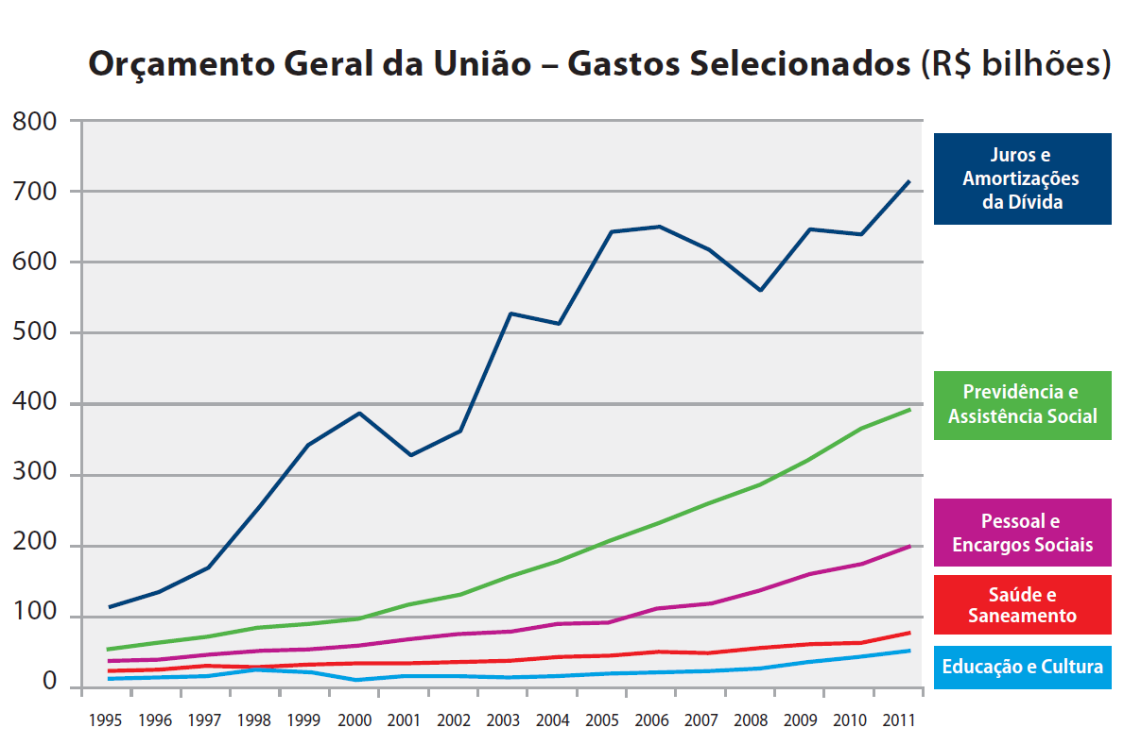
Fonte: Secretaria do Tesouro Nacional - SIAFI. Inclui a rolagem, ou “refinanciamento” da Dívida, pois a CPI da Dívida constatou que boa parte dos juros são contabilizados como tal.

Slide 11
CONJUNTURA NACIONAL
Desindustrialização
  Desaceleração econômica provocada pela supervalorização do real
  Câmbio “livre” favorece ao setor financeiro e penaliza setor produtivo
  Regime de Metas de Inflação garante transformação de dólar especulativo em títulos da dívida mobiliária federal
  Medidas equivocadas que não enfrentam o problema:
      redução carga tributária para indústrias (IPI, IR, ICMS), o que provoca outras distorções
Privatizações
  Ausência de investimentos públicos devido à “Meta de Superávit Primário”:
      Recursos não podem ser investidos pois afetam o cumprimento da “meta”. Recursos se destinam ao pagamento da dívida.
  Avanço de Privatizações: FHC, Lula e novos pacotes de Dilma
Crescimento Dívida Pública
  Ausência de limite para endividamento federal
  Relaxamento dos limites para endividamento dos estados e municípios
Notes:
Suspensão pagamento encargos aos rentistas (Bonos Global 2012 e 2030) desde novembro/2008
Proposta soberana de recompra do restante da dívida por no máximo 30% de seu valor nominal
The Economist (23/04/2009): “Sr. Correa parece ser incorruptível (...) gasto público cresceu 71% em 2008, resultado de investimentos em escolas e hospitais”
ESTA É A PROVA DA VIABILIDADE POLÍTICA DA AUDITORIA DA DÍVIDA
ENQUANTO ISSO, O GOVERNO BRASILEIRO RECOMPRA TÍTULOS DA DÍVIDA EXTERNA A 130% DO VALOR DE FACE, EM MÉDIA

Slide 12
DISCURSO DO GOVERNO
Aqui, não existe Crise da Dívida
Nos livramos do FMI – dívida não é mais problema
Taxa de juros em queda
40 milhões de pessoas saíram da pobreza
Estamos em Pleno Emprego
SERÁ VERDADE?
Notes:
Suspensão pagamento encargos aos rentistas (Bonos Global 2012 e 2030) desde novembro/2008
Proposta soberana de recompra do restante da dívida por no máximo 30% de seu valor nominal
The Economist (23/04/2009): “Sr. Correa parece ser incorruptível (...) gasto público cresceu 71% em 2008, resultado de investimentos em escolas e hospitais”
ESTA É A PROVA DA VIABILIDADE POLÍTICA DA AUDITORIA DA DÍVIDA
ENQUANTO ISSO, O GOVERNO BRASILEIRO RECOMPRA TÍTULOS DA DÍVIDA EXTERNA A 130% DO VALOR DE FACE, EM MÉDIA

Slide 13

A RECENTE QUEDA DA TAXA SELIC
Dia 19/04/2012: Selic reduzida a 9% a.a., mas títulos foram vendidos a 10,78% a.a. pelo Tesouro Nacional.
Em dezembro, Selic a 7,25% mas títulos vendidos a 11,72% em média

Slide 14
Por quê os bancos não reclamaram da suposta “queda drástica” dos juros?
Banco | Lucro – jan a set 2011 (R$ bilhões) | Lucro – Jan a set 2012 (R$ bilhões)
Itaú-Unibanco | 10,9 | 10,1
Bradesco | 8,4 | 8,6
Banco do Brasil | 8,6 | 8,3
CEF | 3,5 | 4,2
Santander | 5,9 | 4,6

Slide 15
Queda da Taxa “Selic” não tem reduzido os gastos com a dívida
Em 2012 o gasto com a dívida foi R$ 45 bilhões superior ao de 2011
Exatamente quando o governo anuncia que a Taxa de Juros Selic está em queda, o Tesouro Nacional passa a emitir títulos da dívida pré-fixados, com taxas de juros bem maiores que a Selic
Em 2012, apenas 4% do valor dos títulos emitidos foram indexados à Selic
Em dezembro/2012, apenas 22,76% do estoque da Dívida Interna sob responsabilidade do Tesouro estavam indexados à Selic.
O custo médio da dívida interna em dezembro estava em 11,72% ao ano, muito superior à Taxa Selic (7,25%).

Slide 16


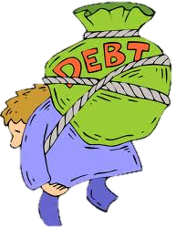

Crédito fácil, sobre o qual são feitas apostas
SUPERENDIVIDAMENTO e INADIMPLÊNCIA
(Maior SPREAD do mundo)
JUROS
Serviços Públicos
TRIBUTOS
DÍVIDA
Especulação
e Prejuízos
Compra de títulos públicos
Salvamento bancário

Slide 17
DÍVIDA DOS ESTADOS
“Sistema da Dívida”
Endividamento sem contrapartida: mecanismos financeiros
Refinanciamento pela União Lei 9.496/97: Pacote
  Privatizações do patrimônio dos estados
  Assunção de dívidas de bancos – PROES
Endividamento com Banco Mundial
Fraudes
SACRIFÍCIO SOCIAL
Notes:
Suspensão pagamento encargos aos rentistas (Bonos Global 2012 e 2030) desde novembro/2008
Proposta soberana de recompra do restante da dívida por no máximo 30% de seu valor nominal
The Economist (23/04/2009): “Sr. Correa parece ser incorruptível (...) gasto público cresceu 71% em 2008, resultado de investimentos em escolas e hospitais”
ESTA É A PROVA DA VIABILIDADE POLÍTICA DA AUDITORIA DA DÍVIDA
ENQUANTO ISSO, O GOVERNO BRASILEIRO RECOMPRA TÍTULOS DA DÍVIDA EXTERNA A 130% DO VALOR DE FACE, EM MÉDIA

Slide 18
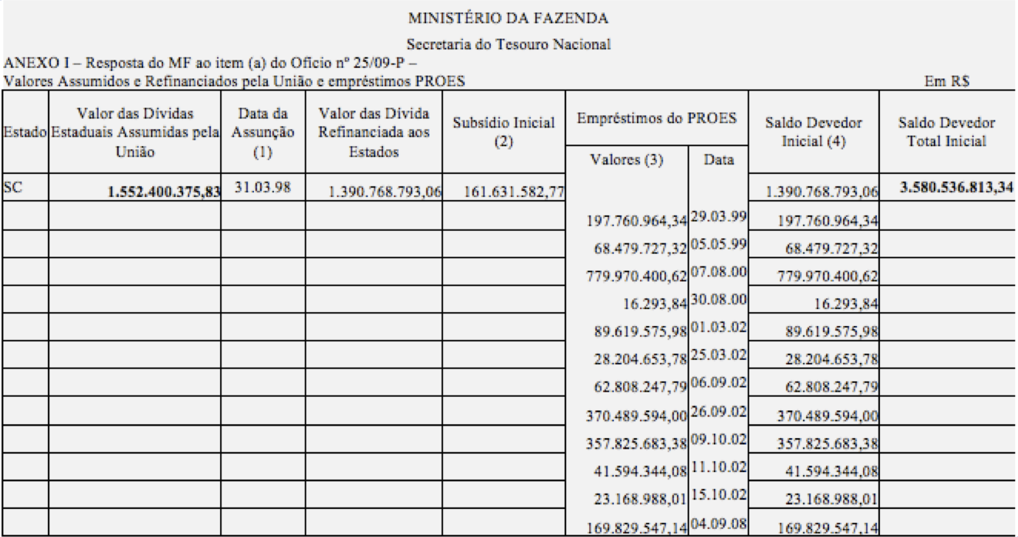
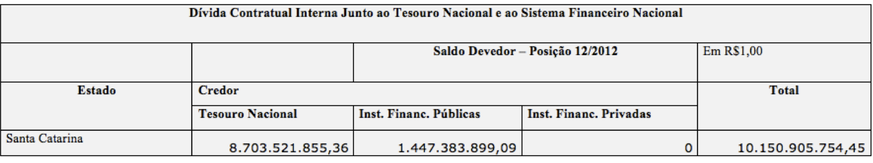

Slide 19

GRANDE MOBILIZAÇÃO SOCIAL
OAB NACIONAL
BRASÍLIA DIA 15/05/2013
Ato Público “Pela Revisão da Dívida dos Estados e Municípios”
Lançamento do livro “Auditoria Cidadã da dívida dos Estados”

Slide 20
DANO: CONDICÕES EXTREMAMENTE ONEROSAS

Slide 21
MONTANTE INICIAL
CIFRAS REFINANCIADAS PELA UNIÃO
VALOR TOTAL REFINANCIADO | R$ 112,17 bilhões
Empréstimos do PROES | R$ 61,92 bilhões | 55%
Dívida dos Estados | R$ 50,25 bilhões | 45%
Fonte: Tesouro Nacional e Banco Central

Slide 22
RESUMO
VALOR TOTAL REFINANCIADO (RETIFICADO) | R$ 113,18 bilhões
Amortizações Pagas (1997 a 2011) | R$ 55,21 bilhões
Juros Pagos (1998 a 2011) | R$ 120,98 bilhões
Saldo em 31/12/2011 | R$ 369,36 bilhões
Fonte: Tesouro Nacional e Banco Central

Slide 23
DÍVIDA: impede a vida digna e o atendimento aos direitos humanos
De onde veio toda essa dívida pública?
Quanto tomamos emprestado e quanto já pagamos?
O que realmente devemos?
Quem contraiu tantos empréstimos?
Onde foram aplicados os recursos?
Quem se beneficiou desse endividamento?
Qual a responsabilidade dos credores e organismos internacionais nesse processo?
Somente a AUDITORIA responderá essas questões

Slide 24
AUDITORIA DA DÍVIDA
Prevista na Constituição Federal de 1988
Plebiscito popular ano 2000: mais de seis milhões de votos
AUDITORIA CIDADÃ DA DÍVIDA
www.auditoriacidada.org.br
CPI da Dívida Pública
Passo importante, mas ainda não significa o cumprimento da Constituição
Notes:
24

Slide 25
EQUADOR – Lição de Soberania
Comissão de Auditoria Oficial criada por Decreto
Em 2009: Proposta Soberana de reconhecimento de no máximo 30% da dívida externa representada pelos Bônus 2012 e 2030
95 % dos detentores aceitaram a proposta equatoriana, o que significou anulação de 70% dessa dívida com os bancos privados internacionais
Economia de US$ 7,7 bilhões nos próximos 20 anos
Aumento gastos sociais, principalmente Saúde e Educação

Slide 26
CPI DA DÍVIDA – CÂMARA DOS DEPUTADOS
Criada em Dez/2008 e Instalada em Ago/2009, por iniciativa do Dep. Ivan Valente (PSOL/SP)
Concluída em 11 de maio de 2010
Identificação de graves indícios de ilegalidade da dívida pública
Momento atual: investigações do Ministério Público
NECESSIDADE DE PARTICIPAÇÃO DA SOCIEDADE CIVIL PARA EXIGIR A COMPLETA INVESTIGAÇÃO DA DÍVIDA PÚBLICA E A AUDITORIA PREVISTA NA CONSTITUIÇÃO FEDERAL
Notes:
Suspensão pagamento encargos aos rentistas (Bonos Global 2012 e 2030) desde novembro/2008
Proposta soberana de recompra do restante da dívida por no máximo 30% de seu valor nominal
The Economist (23/04/2009): “Sr. Correa parece ser incorruptível (...) gasto público cresceu 71% em 2008, resultado de investimentos em escolas e hospitais”
ESTA É A PROVA DA VIABILIDADE POLÍTICA DA AUDITORIA DA DÍVIDA
ENQUANTO ISSO, O GOVERNO BRASILEIRO RECOMPRA TÍTULOS DA DÍVIDA EXTERNA A 130% DO VALOR DE FACE, EM MÉDIA

Slide 27
CONCLUSÃO
  Instrumento do endividamento público foi usurpado pelo setor financeiro
  Nação submissa aos interesses do “Mercado”
  Metade dos recursos orçamentários da União transferidos para pagamento da dívida pública
  Consequências: Sacrifício Social, Exclusão, Miséria e Violência
  Terrorismo: “Não há outro caminho ”
  Fazem parecer difícil (massa retórica enganosa e desinformação) para que acreditemos que é impossível mudar os rumos

Slide 28
  ESTRATÉGIAS DE AÇÃO
  CONHECIMENTO DA REALIDADE
  MOBILIZAÇÃO SOCIAL CONSCIENTE
  AÇOES CONCRETAS
        Auditoria da Dívida Pública para desmascarar o “Sistema da Dívida” e democratizar o conhecimento da realidade financeira NÚCLEOS
        Investigações pelo Ministério Público
        Rever a política monetária e fiscal para garantir distribuição da renda e justiça social
        Atender Direitos Humanos
        TRANSPARÊNCIA e acesso à VERDADE

Slide 29

Capítulos:
O Brasil é um dos países mais ricos do mundo
Desigualdade social e desrespeito aos direitos humanos no Brasil
Modelo Econômico equivocado e injustiça social
A dívida pública brasileira
Dívida Externa
Dívida Interna
Dívida dos Estados
O Sistema da Dívida
Auditoria
Iniciativas Internacionais de Auditoria da Dívida
Crise da Dívida na Europa e EUA
Precisamos reforçar essa luta. Participe!

Slide 30
A MAIOR VIOLÊNCIA É A NEGAÇÃO DOS DIREITOS SOCIAIS BÁSICOS
    Auditoria da dívida: passo para revelar a verdade sobre o “Sistema da Dívida” e explicar porque o nosso potencialmente rico país está empobrecido e cada dia mais violento.

Slide 31
Obrigada
Maria Lucia Fattorelli
www.auditoriacidada.org.br

